Slide 1
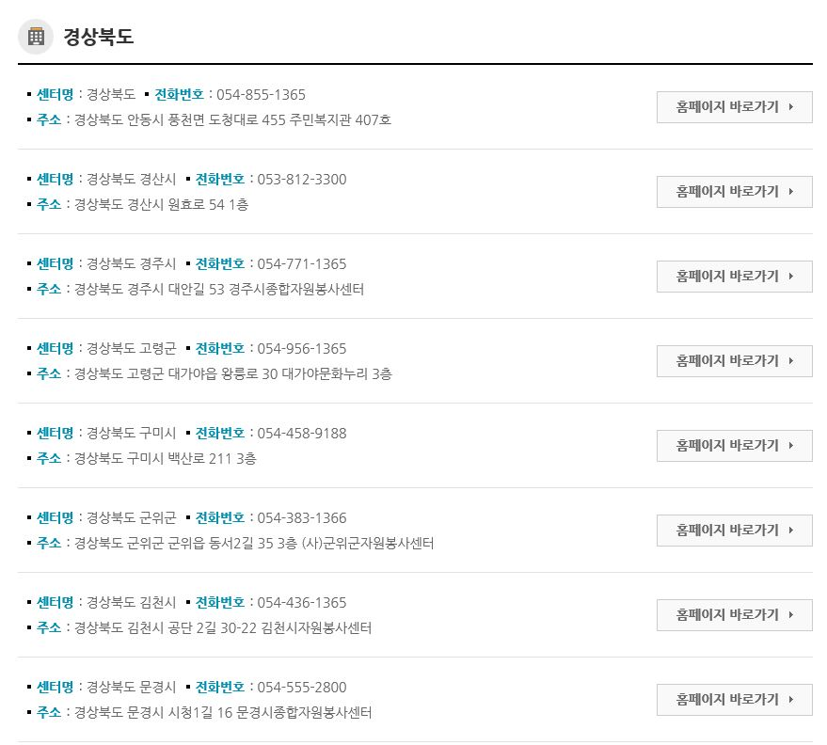
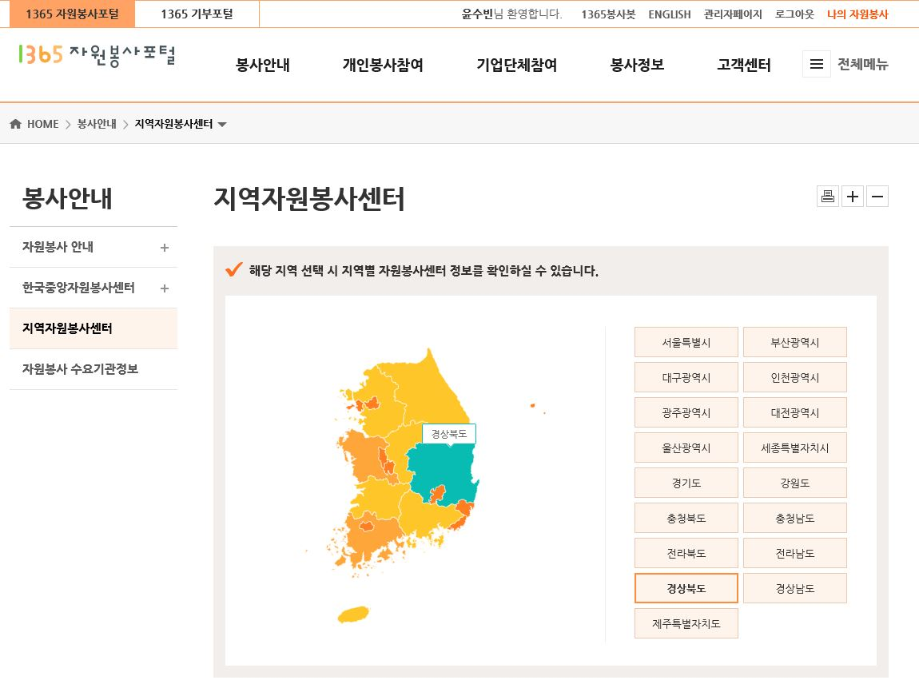
수요처에 해당하는 지역 자원봉사센터에 문의(수요처 등록 안내 문의)
해당 지역 자원봉사센터 찾는 방법 https://www.1365.go.kr 사이트 접속
봉사안내→지역자원봉사센터→해당지역 클릭
1.
2.
3.
해당 자원봉사센터
번호로 전화 문의

Slide 2
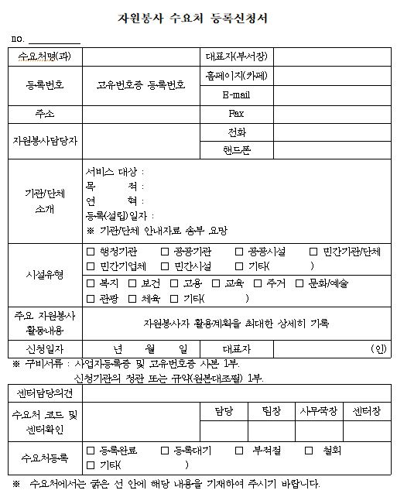
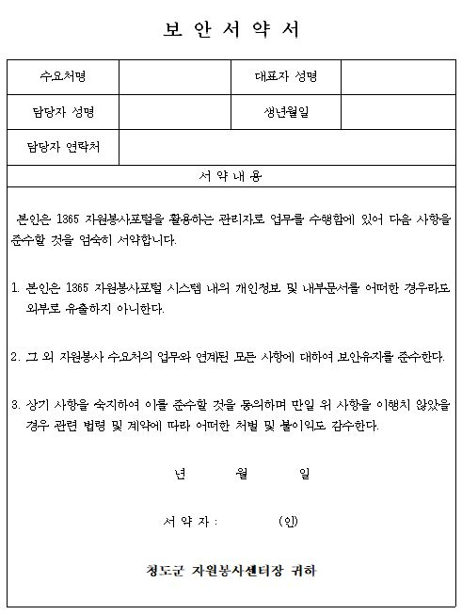
해당 지역 자원봉사센터에서 요구하는 수요처 등록에 필요한 서류 구비
예) 자원봉사센터 신청서 및 서약서
EX) 백두대간수목원 봉화군 자원봉사센터
→ 수요처신청서, 보안서약서, 담당 재직증명서, 신분증 사본,
담당자 공인인증서, 고유번호증 사본 요구

Slide 3
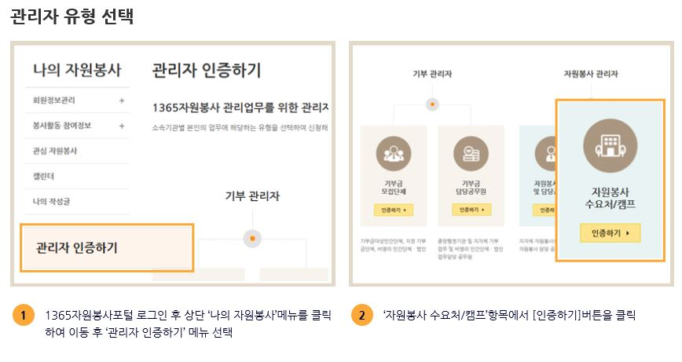
자원봉사 수요처 등록 및 관리자 인증 절차
관리자 인증하는 절차는 자원봉사센터에서 안내 및 설명을 해주기 때문에 4-9페이지는 참고만 하시면 됩니다.
(OOOOOO의 경우 센터에서 수요처로 직접 방문하여 인증처리 해줌)

Slide 4
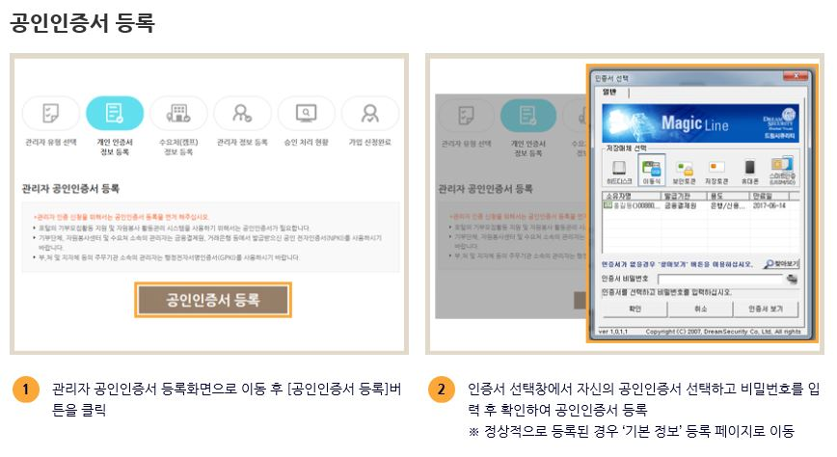
자원봉사 수요처 등록 및 관리자 인증 절차

Slide 5
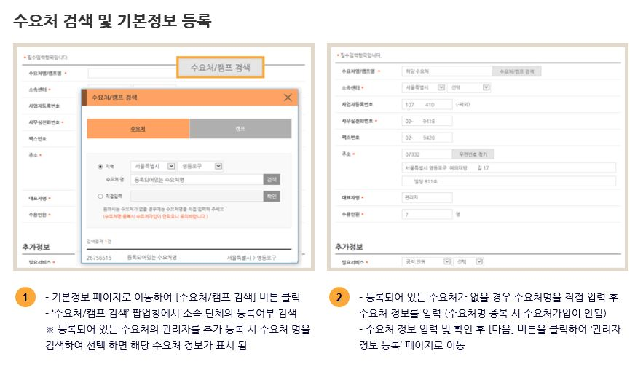
자원봉사 수요처 등록 및 관리자 인증 절차

Slide 6
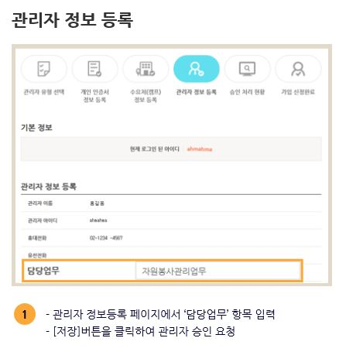
자원봉사 수요처 등록 및 관리자 인증 절차

Slide 7
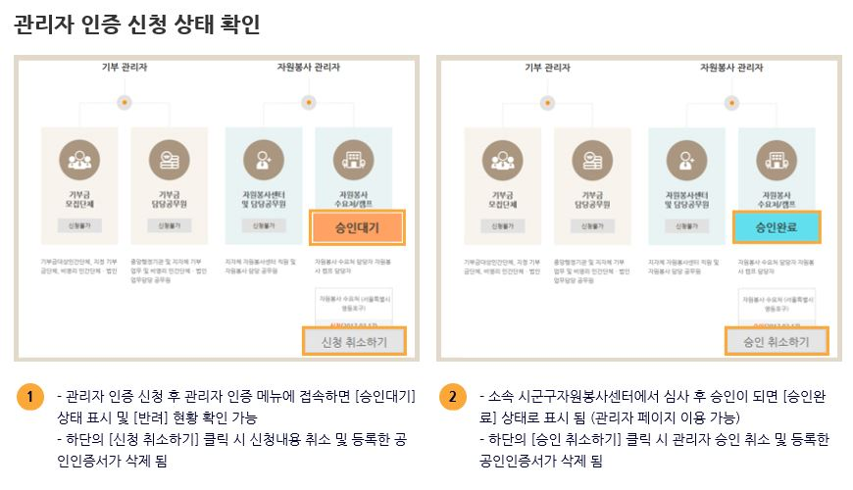
자원봉사 수요처 등록 및 관리자 인증 절차

Slide 8
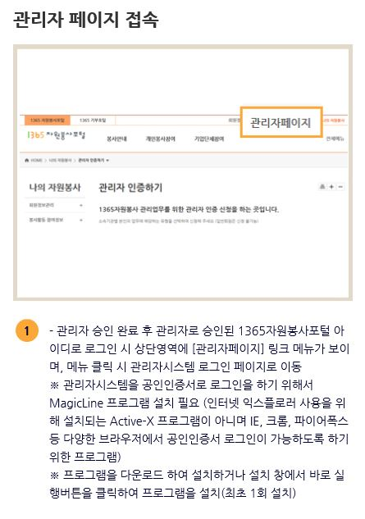
자원봉사 수요처 등록 및 관리자 인증 절차

Slide 9
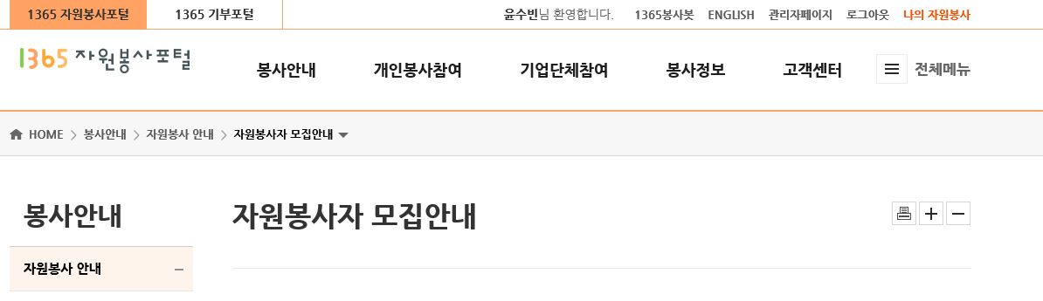
자원봉사 수요처 등록 후 로그인
1365 사이트 로그인 후
관리자 페이지 클릭

Slide 10
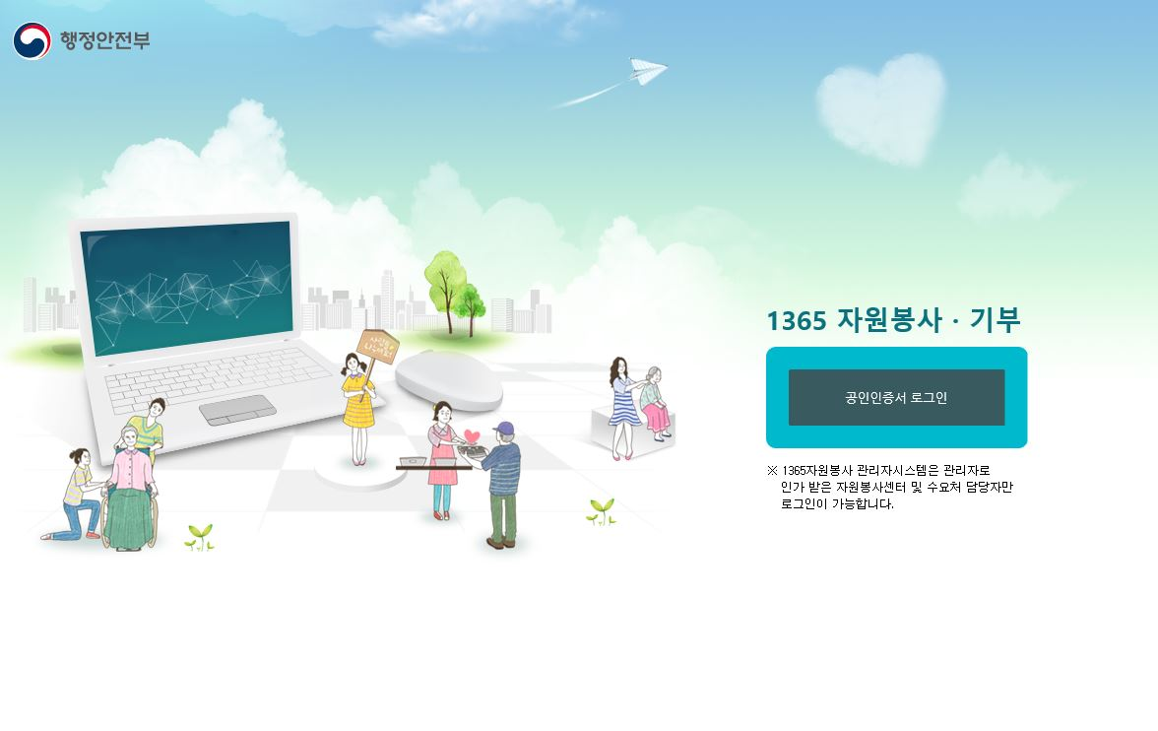
자원봉사 수요처 등록 후 로그인
등록된 공인인증서 로그인

